Slide 1
第04章 狭义相对论基础
Foundation of Special Relativity

Slide 2
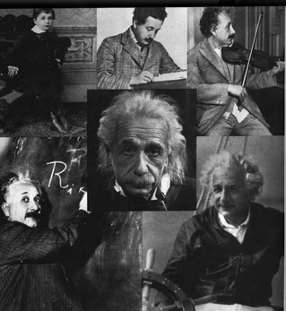
Albert Einstein（1879 — 1955）

Slide 3
§4-1 伽利略变换和牛顿绝对时空观
§4-2 狭义相对论的基本假设
§4-3 狭义相对论时空观
§4-4 洛仑兹变换
§4-5 相对论的动力学问题

Slide 4
§4-1 伽利略变换与力学相对性原理
Galilei’s Transformation and Relativity Principle of Mechanics

Slide 5
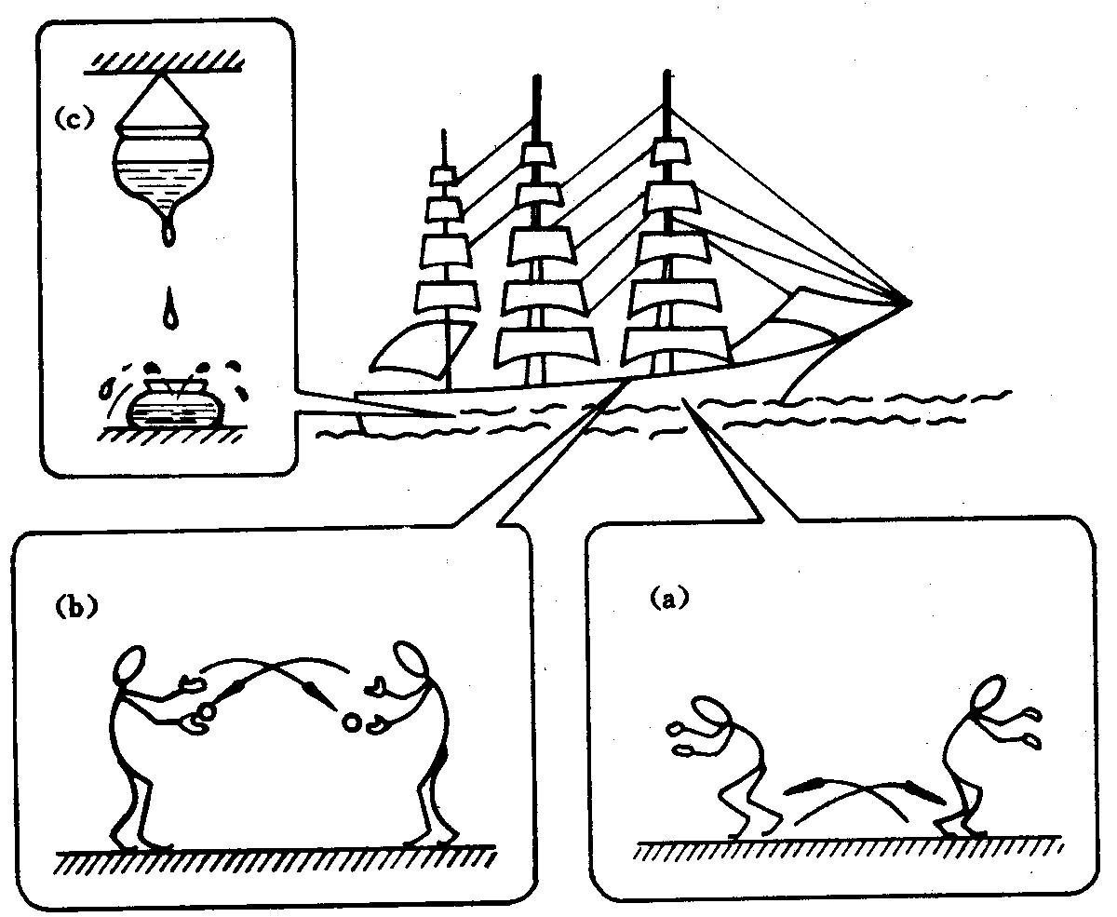
1.力学相对性原理
力学基本定律在所有的惯性参照系中都等效。
或在一个惯性参照系中无法通过任何力学实验来判断一个参照系本身是处于静止状态还是在作匀速直线运动。
舟行而不觉

Slide 6


Slide 7

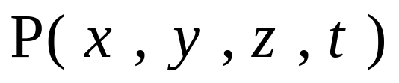

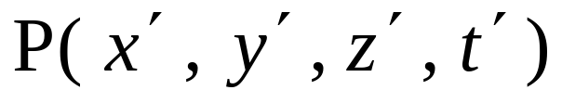
2.伽利略变换
2.1 事件与参照系
事件：有明确的地点与时间的一件事：P(x, y, z, t)
物体的运动可视为一系列事件的集合。
P_{i} (x_{i}, y_{i}, z_{i}, t_{i})
参照系：不同参照系对同一事件发生的地点和时间的测量结果一般不同。例：

Slide 8



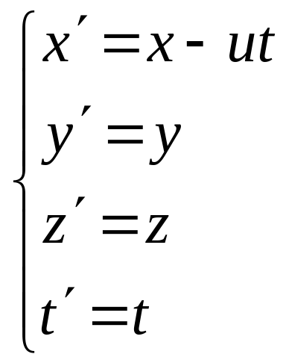
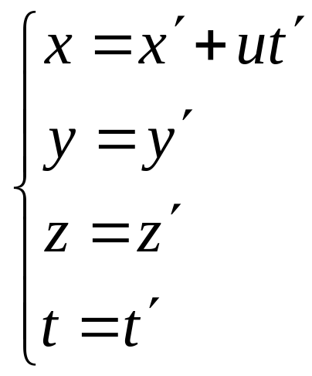
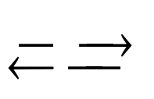
y
y′
2.2 伽利略坐标变换
P
ut
x′
O
O′
x′
x
x
z
z′

Slide 9
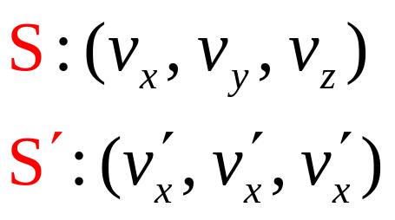
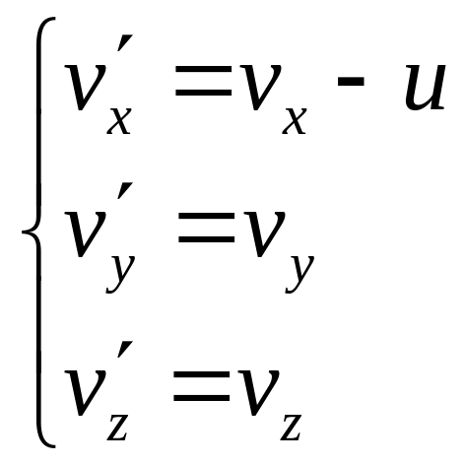
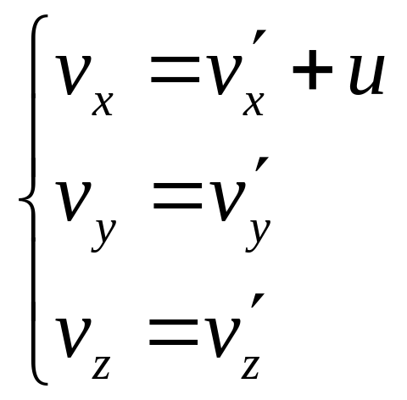
2.3 伽利略速度变换
牛顿力学满足伽利略变换下的不变性
电磁理论不满足伽利略变换下的不变性

Slide 10
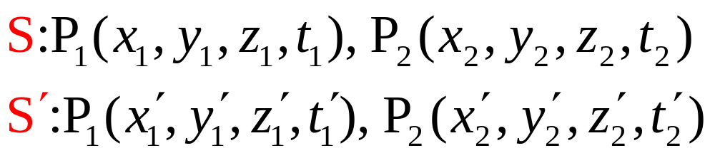
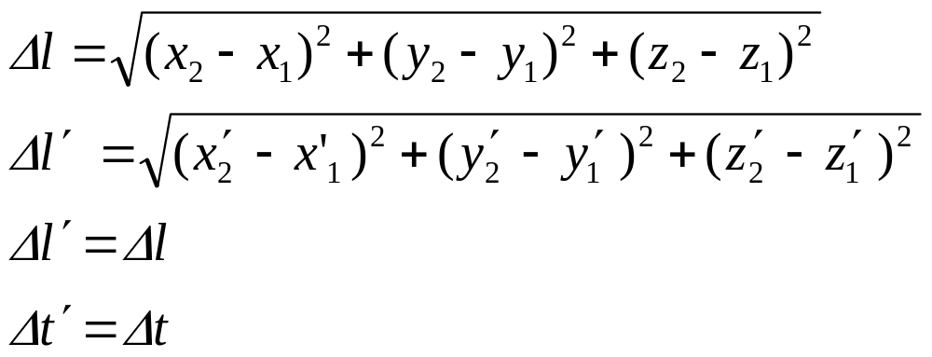
3.牛顿的绝对时空观

Slide 11
绝对时空观：
时间：是一种自然的流逝。“绝对的真实的数学时间，就其本质而言，是永远均匀地流逝着，与外界事物无关。”
空间：是一种物质运动的场所。“绝对的空间就其本质而言与外界事物无关，它从不运动，并且永远不变。”

Slide 12
§4-2 狭义相对论的基本假设
Basic hypotheses of Special Relativity

Slide 13
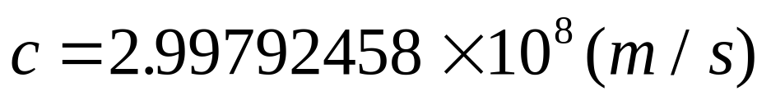
1.光的速度与迈克尔逊－莫雷实验
1.1 光的速度
问题：c是相对于哪一个参照系的速度？

Slide 14
1.1 以太说与迈克尔逊-莫雷实验
以太说：
宇宙中弥漫着一种无所不在的媒质，万物（包括光）相对于该媒质运动。以太实际上被认为是一种绝对空间。
若以太存在，对地球上的观察者来，不同方向的光速应不同。

Slide 15
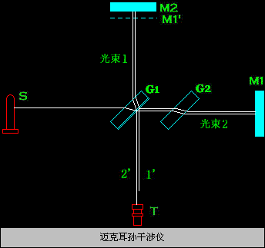
迈克尔逊 — 莫雷实验：
实验结果是否定的！
“我的实验竟然对相对论这个怪物的诞生起了作用，我对此感到十分遗憾。”

Slide 16
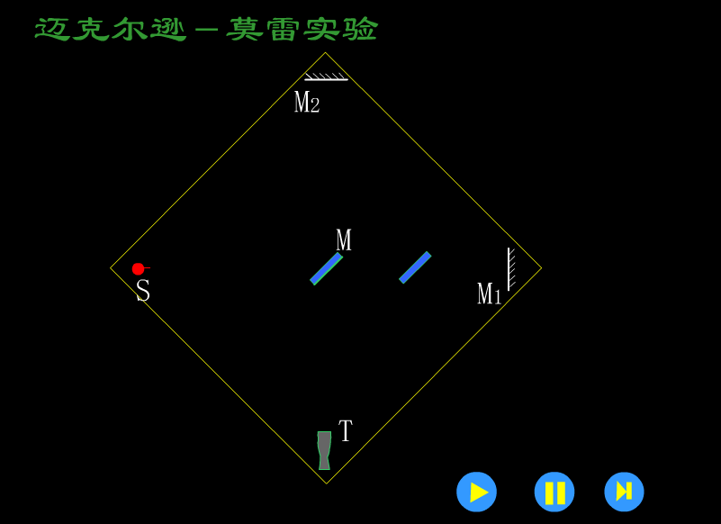

Slide 17
2.狭义相对论的基本假设
2.1 光速不变假设
在所有的惯性系中,真空中的光速恒为c ，与光源或观察者的运动无关。
2.2 相对性原理：
一切物理定律在所有的惯性系中都等效。
——物理定律的数学表达式在所有的惯性系中具有相同的形式。
伽里略变换与光速不变性假设不相符。
狭义相对论的基本假设否定了绝对空间的存在。

Slide 18
§4-3 狭义相对论的时空观
Space-time View of Special Relativity

Slide 19
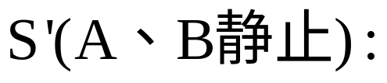

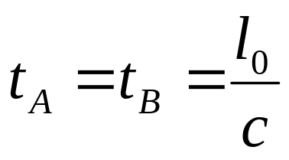

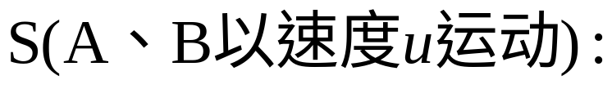
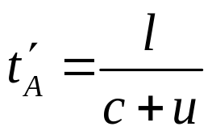
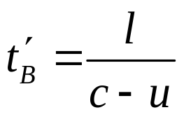

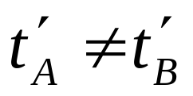
1.“同时”的相对性
A
B
2l₀
u
A
B
2l

Slide 20
结论：
在一个参照系中测得同时发生的两个事件，在另一个参照系中测得未必同时发生，相对论中同时只有相对的意义。

Slide 21


Slide 22
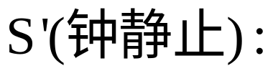
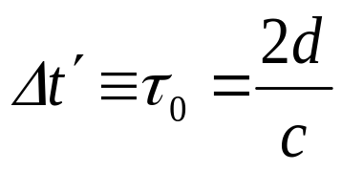

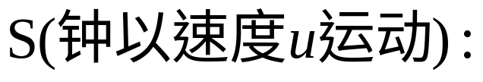
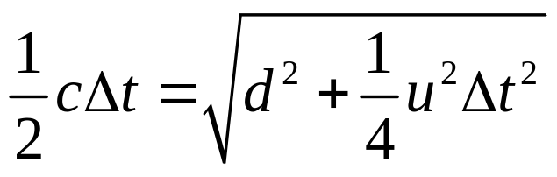

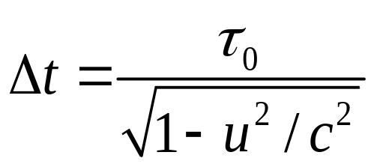


2.时间量度的相对性
M
d
C
u
M
d
C

Slide 23

结论：
1）运动的钟变慢：
2）运动参照系中所有物理过程的节奏都变漫了。

Slide 24


Slide 25
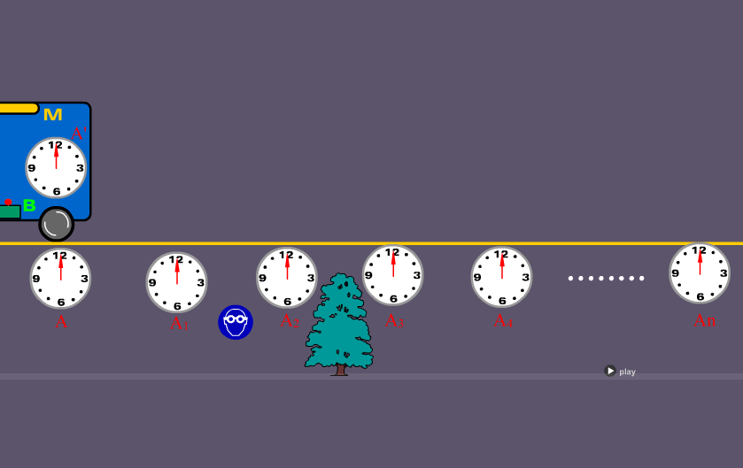

Slide 26
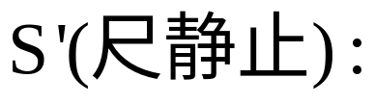
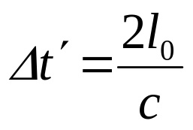


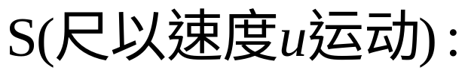
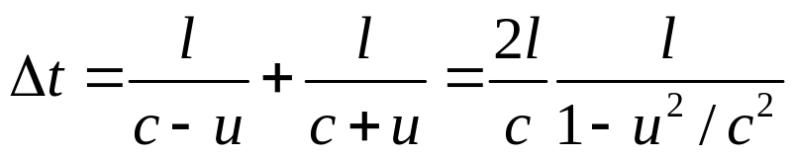
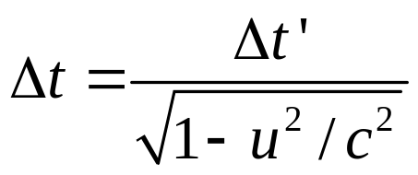
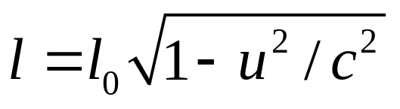
3.长度量度的相对性
l′
u
l

Slide 27
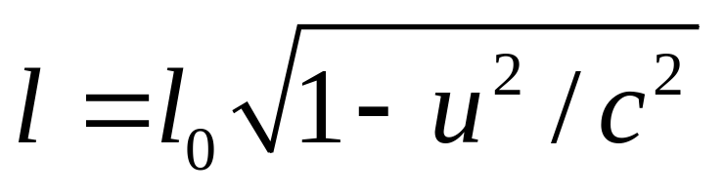
结论：
1）运动的尺变短：
2）运动参照系中所有物体沿运动方向的尺度缩短了。

Slide 28
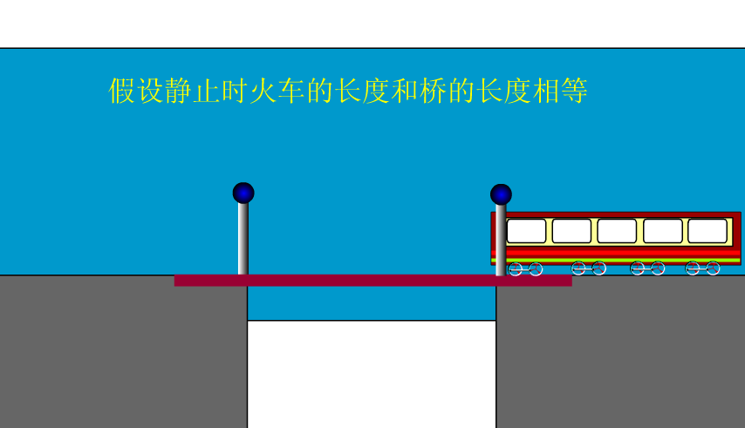

Slide 29
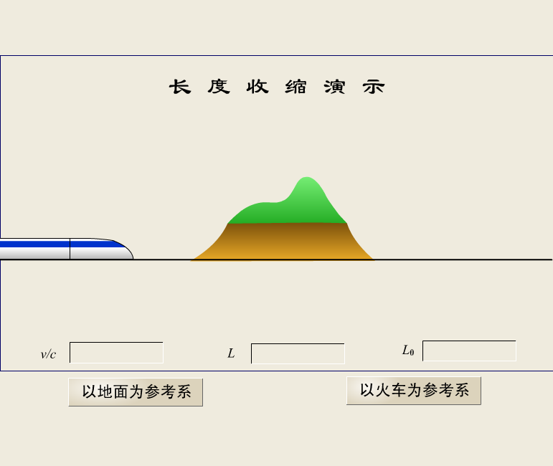

Slide 30
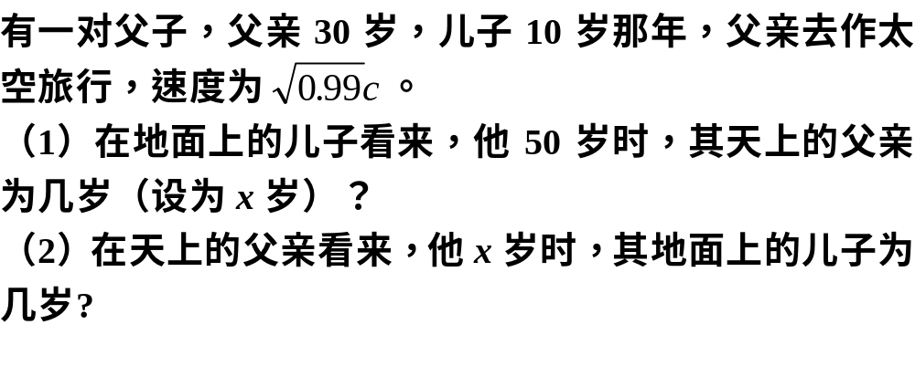
例4-1 父与子：

Slide 31
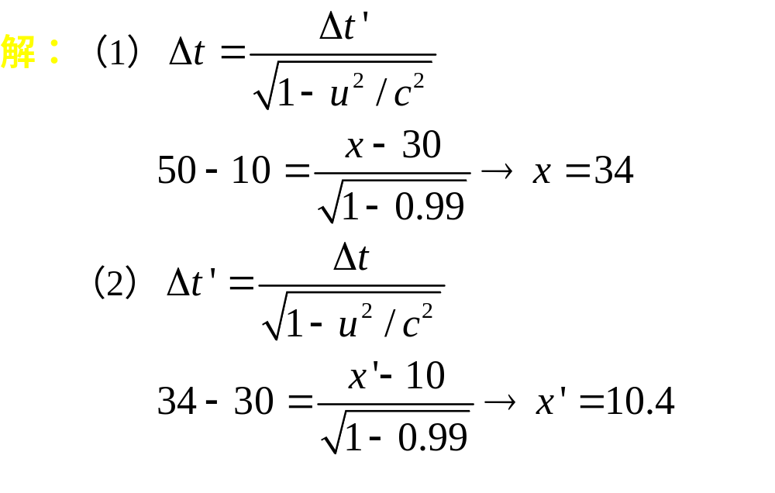

Slide 32
例4-2 尽快获知有无外星人的“好办法”：
某外星M离地球2万光年（即光从地球传播到该外星需2万年时间），某宇航员以速度u从地球出发驶向该外星。假设宇航员估计自己还能活100年，问：该宇航员是否可能在有生之年抵达外星？若可能，其速度u至少为多大？

Slide 33
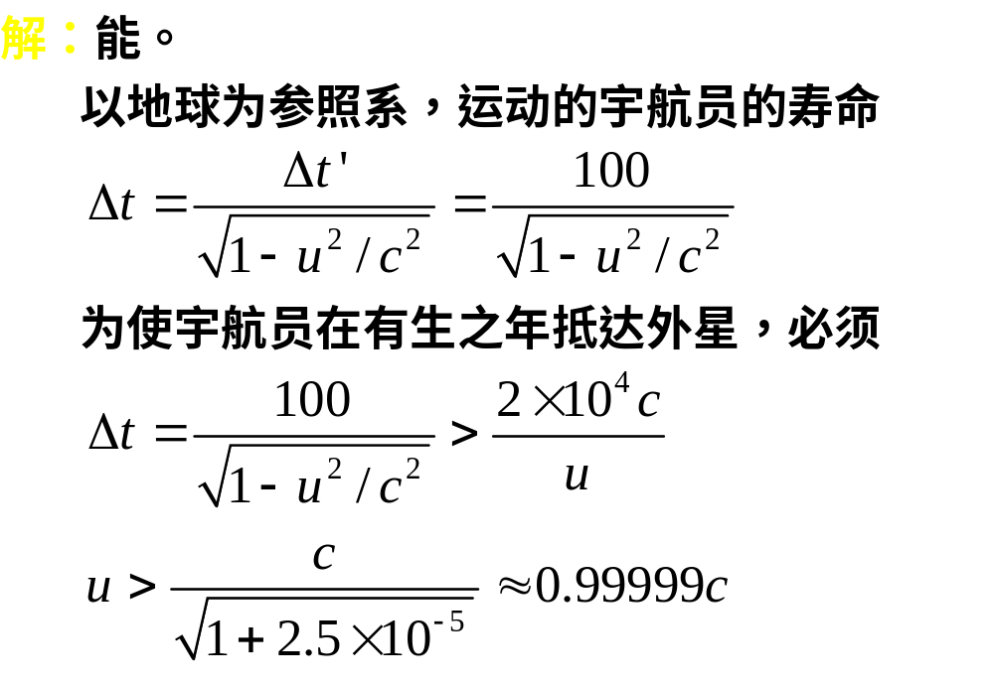

Slide 34
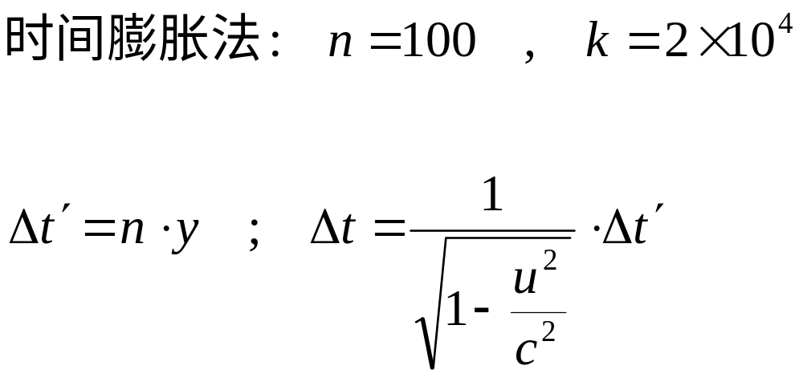
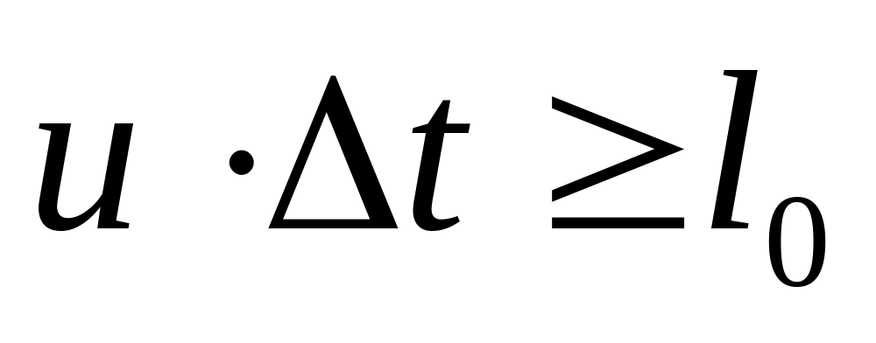
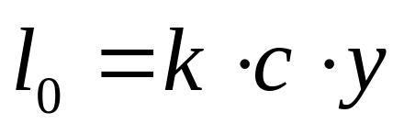
庄某解法一：从“地球”看“天上”

Slide 35
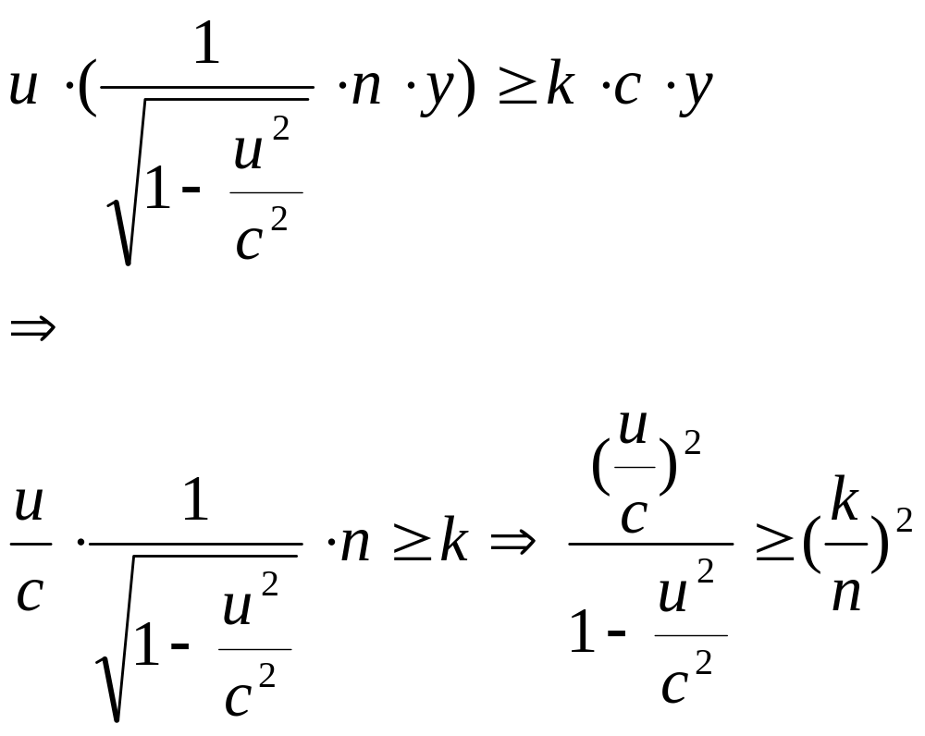
从而得到

Slide 36
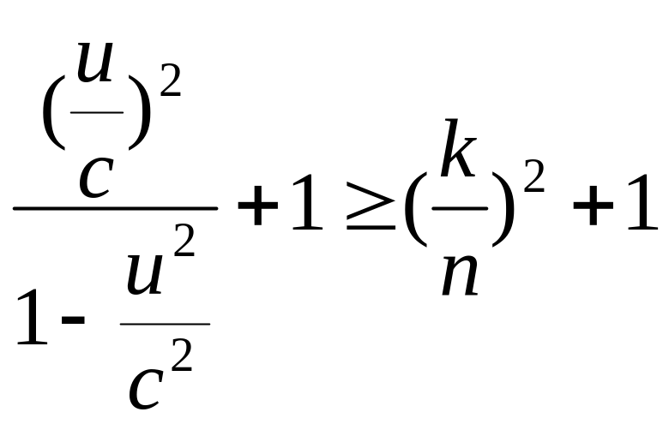
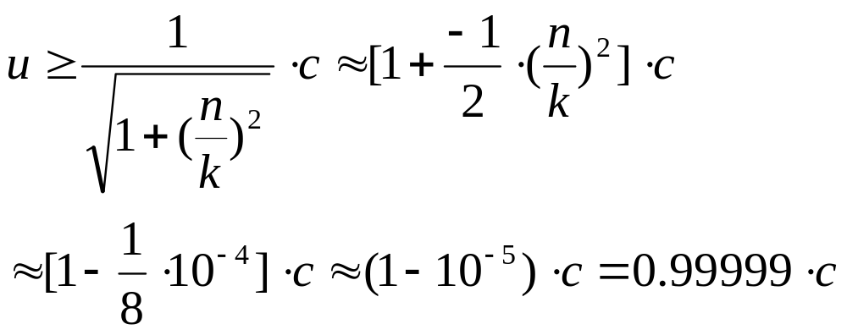
（取正根；取n=100,k=20000）解得

Slide 37
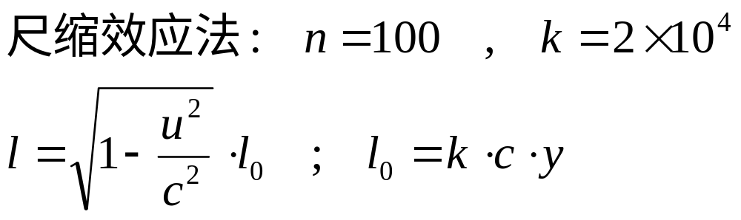
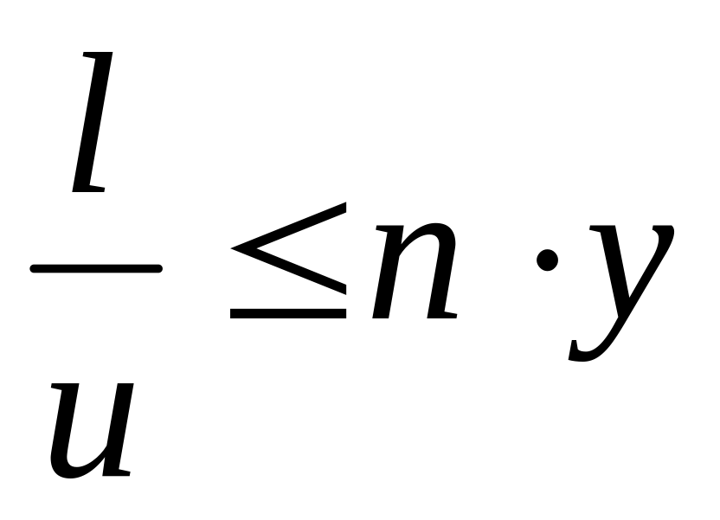
庄某解法二：从“天上” 看“地球”

Slide 38
从而得到

Slide 39
§4-4 洛仑兹变换
Lorentz Transformation

Slide 40




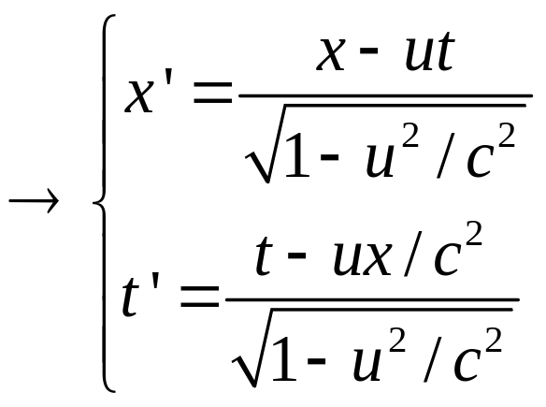
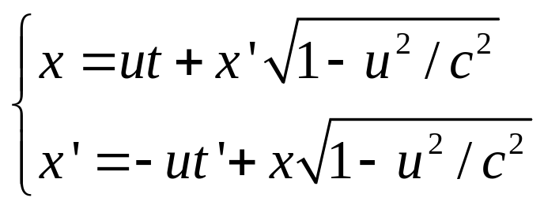

1.洛伦兹坐标变换
y
y′
P
S
S′
ut
O
O′
x′
x
x
z
z′

Slide 41
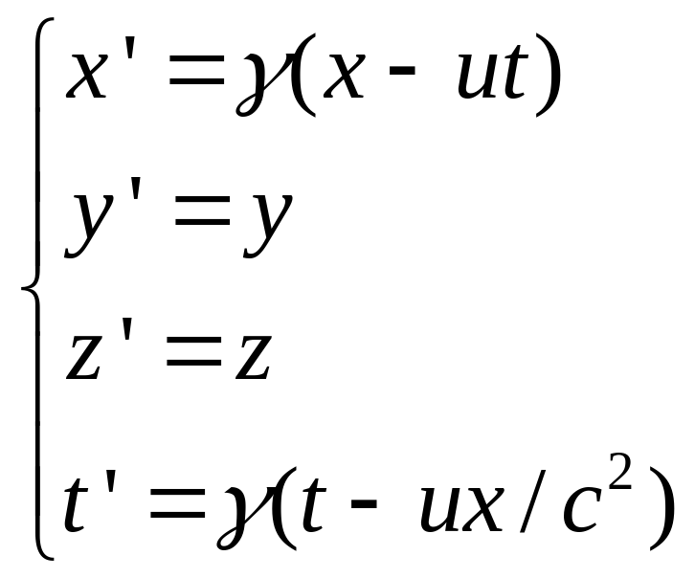


考虑到横向长度不变，得：
——洛伦兹坐标变换

Slide 42



2．洛伦兹速度变换

Slide 43


结论：
洛伦兹速度变换满足光速不变性的假设。

Slide 44




3．由洛伦兹变换讨论相对论时空
y′
S′
3.1 时间量度的相对性
O′
x′
y
S
t₁
t₂
O
x₁
x₂
x

Slide 45



y′
S′
3.2 长度量度的相对性
O′
x′
y
S
t₁
t₁
O
x₁
x₂
x

Slide 46

y′
S′
3.3 “同时”的相对性
O′
x′
y
S
t₁
t₂
O
x₁
x₂
x

Slide 47





3.4 事件的先后顺序与因果律
y′
S′
O′
x′
y
——事件的先后顺序可能倒置。
S
t₁
t₂
O
x₁
x₂
x
——由因果关系事件先后顺序不可能倒置！

Slide 48
例4-3 谁先动手：
在一节长为100米的车厢里，A在车厢尾，B在车厢头。火车以0.6c的速度驶过一个站台时，站台上的人先看到A向B开枪，过了0.125微秒后，B向A开枪。问：在车上的乘客看来，是谁先开枪？两人开枪的时间差为多少？

Slide 49

解：

Slide 50


例4-4 在地面上测到有两个飞船分别以0.9c和-0.9c的速度向相反方向飞行。求此一飞船相对于另一飞船的速度多大？
解：

Slide 51

例4.5 在太阳参考系中观察，一束星光垂直射向地面．速率为c，而地球以速率u垂直于光线运动。求在地面上测量，这束星光的速度的大小与方向各如何？

Slide 52


解：

Slide 53
§4-5 相对论的动力学基础
Basis of Relativistic Dynamics

Slide 54

1．经典动力学及其局限性

Slide 55


Slide 56
1.2 经典动力学的局限性：
局限性：高速运动时不能适用，不满足相对性原理，即不满足洛仑兹变换下的不变性。
经典动力学的改造：
1）改造物理定律，物理量的定义不变；
2）重修定义相关物理量，物理定律不变。

Slide 57


2．相对论的（惯性）质量与动量
2.1 相对论的（惯性）质量
2.2 相对论的动量

Slide 58
解剖一个完全非弹性碰撞例子以确定质速关系函数
y
y′
S′
S′
v₁
v₂
v′
-v′
m₁
m₂
m′
m′
O
x
O′
x′
u
（a）碰撞前
y
y′
S
S′
V=u
V′=0
m₁+m₂
2m′
O
x
x′
O′
u
（b）碰撞后

Slide 59



推导过程：

Slide 60


Slide 61





Slide 62


Slide 63


3.相对论动力学基本方程
可以证明(?)：满足洛仑兹变换下的不变性！

Slide 64



4.相对论的能量
总能：
静能：
动能：

Slide 65


推导过程：

Slide 66



Slide 67



Slide 68

大亚湾核电站

Slide 69



Slide 70


Slide 71


Slide 72


Slide 73


